Slide 1
Противодействие коррупции

Slide 2
Коррупция - термин, обозначающий обычно использование должностным лицом своих властных полномочий и доверенных ему прав, а также связанных с этим официальным статусом авторитета, возможностей, связей в целях личной выгоды, противоречащее законодательству и моральным установкам.
Коррупцией называют также подкуп должностных лиц, их продажность, подкупность, что типично для мафиозных государств.

Slide 3
Характерным признаком коррупции является конфликт между действиями должностного лица и интересами его нанимателя либо конфликт между действиями выборного лица и интересами общества. Многие виды коррупции аналогичны мошенничеству, совершаемому должностным лицом, и относятся к категории преступлений против государственной власти.
Коррупции может быть подвержено любое должностное лицо, обладающее дискреционной властью в сфере распределения каких-либо не принадлежащих ему ресурсов по своему усмотрению (чиновник, депутат, судья, сотрудник правоохранительных органов, и т. д.). Главным стимулом к коррупции является возможность получения экономической прибыли, связанной с использованием властных полномочий, а главным сдерживающим фактором — риск разоблачения и наказания.

Slide 4
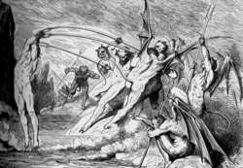
Согласно макроэкономическим и политэкономическим исследованиям, коррупция наносит существенный ущерб и препятствует экономическому росту и развитию в интересах общества в целом.
Во многих странах коррупция уголовно наказуема.
В «Божественной комедии» Данте мздоимцы помещены в восьмой (предпоследний) круг ада

Slide 5
Вред от коррупции
неэффективное распределение и расходование государственных средств и ресурсов;
потери налогов, когда налоговые органы присваивают себе часть налогов;
разорение частных предпринимателей;
отток квалифицированных кадров в другие страны;
снижение инвестиций в производство, замедление экономического роста;
понижение качества общественного сервиса;
нецелевое использование международной помощи развивающимся странам, что резко снижает ее эффективность;
рост социального неравенства;
усиление организованной преступности — банды превращаются в мафию;
снижение общественной морали.

Slide 6
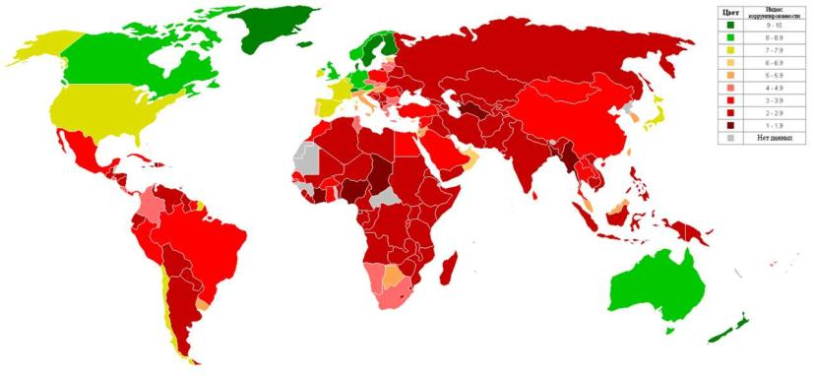
2005
Мировая карта восприятия наличия коррупции, 2005 г. Тёмно-красный цвет соответствует странам, жители которых считают, что у них высокая коррупция, зелёный — тем, где население полагает, что коррупция у них невелика.

Slide 7
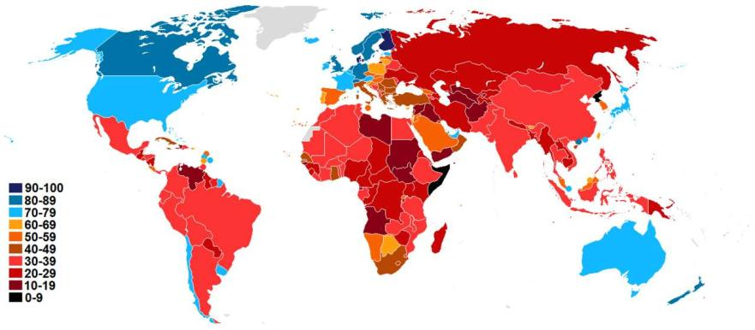
2015
Обзор индекса восприятия коррупции в 2015 году. Красным отмечены государства с низким индексом восприятия коррупции, синим — с высоким

Slide 8
На сегодняшний день неизвестны методы в педагогике и менеджменте, которые бы гарантировали, что человек будет идеальным чиновником. Однако существует множество стран с весьма низким уровнем коррупции. Известны исторические примеры, когда действия, направленные на снижение коррупции, привели к значительным успехам: Сингапур, Гонконг, Португалия, Швеция. Это однозначно говорит в пользу того, что методы борьбы с коррупцией существуют.
С формальной точки зрения, если не будет государства — не будет и коррупции. Многие функции государства имеют веское обоснование и не могут быть ликвидированы: например, бороться с коррупцией в налоговых органах невозможно путем отмены всех налогов. Тем не менее, в условиях когда коррупция распространена практически везде, роспуск коррумпированных органов власти представляется одним из действенных радикальных способов от нее избавиться.

Slide 9
Помимо роспуска органов власти, существуют три возможных подхода к уменьшению коррупции:
Во-первых, можно ужесточить законы и их исполнение, тем самым повысив риск наказания.
Во-вторых, можно создать экономические механизмы, позволяющие должностным лицам увеличить свои доходы, не нарушая правила и законы.
В-третьих, можно усилить роль рынков и конкуренции, тем самым уменьшив размер потенциальной прибыли от коррупции.
К последнему также относится конкуренция в предоставлении государственных услуг, при условии дублирования одними государственными органами функций других органов. Большинство положительно зарекомендовавших себя методов относится к внутренним либо внешним механизмам надзора.

Slide 10
Внутренний контроль
Сюда входят внутренние механизмы и стимулы, существующие в самом аппарате управления: ясные стандарты исполнения должностными лицами своих обязанностей и строгий надзор над каждым служащим. С целью обеспечения надзора часто выделяют особые управления, которые функционируют автономно. Например, правоохранительные органы часто подчиняются главе исполнительной власти, так же как и бюрократический аппарат, однако при этом сохраняют значительную независимость.
Внутренний контроль был основным способом борьбы с коррупцией в монархиях периода абсолютизма и до сих пор сохраняет высокую эффективность. В частности, Макиавелли полагал, что в монархиях, «правящих при помощи слуг», коррупция менее опасна, поскольку все «слуги» обязаны милостям государя и их труднее подкупить.

Slide 11
Внешний контроль
Сюда относятся механизмы, которые имеют высокую степень независимости от исполнительной власти. Конвенция ООН против коррупции приводит целый ряд подобных механизмов. Независимая судебная система, при которой нарушивший закон бюрократ может быть легко и эффективно признан виновным, резко снижает потенциальную привлекательность коррупции. Одними из самых эффективных инструментов контроля над коррупцией бюрократического аппарата являются свобода слова и СМИ.
Внешний контроль характерен для стран с рыночной экономикой и либеральной демократией. Предположительно, это связано с тем, что для реализации нормального функционирования рынка необходимы четкие правила, механизмы обеспечения выполнения обязательств, в том числе, — эффективная правовая система, обеспечивающая здоровую конкурентную среду. Либеральная демократия для достижения своих целей также опирается на систему выборов, правовое государство, независимое правосудие, разделение властей и систему «сдержек и противовесов». Все эти политические институты служат одновременно механизмами внешнего контроля над коррупцией.

Slide 12
Внешний контроль
Однако не все положения либеральной демократии однозначно способствуют борьбе с коррупцией. Примером может служить принцип разделения властей. Разделение властей по горизонтали стимулирует их надзор друг над другом. Например, в парламентской демократии представительная власть имеет полномочия отправить правительство в отставку. С другой стороны, в президентской демократии ветви власти еще более функционально разделены. Несмотря на это, коррупция в президентских республиках в целом выше, чем в парламентских. Далее, разделение властей по территориальному уровню и связанный с этим перенос большей части полномочий исполнительной власти на уровень местного самоуправления приводит к эффективному уменьшению размеров органов власти. Это повышает информационную прозрачность власти и уменьшает коррупцию. Тем не менее, федеративное устройство государства, обеспечивающее максимальную децентрализацию, часто приводит к регулированию различных аспектов одной и той же деятельности чиновниками разных инстанций, и, следовательно, к большей коррупции по сравнению с унитарными государствами.

Slide 13
Меры общего характера
по борьбе с коррупцией

Slide 14
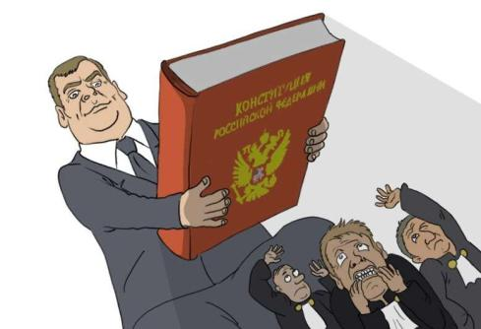
Неконституционность коррупциогенных форм
Любые нормы, накладывающие на гражданина ограничения, могут вызвать коррупцию, за исключением норм, описывающих конституционные свободы и права человека. Последние накладывают ограничения не столько на индивидов, сколько на органы государственной власти, являясь институциональными гарантиями как против завышенных требований закона, так и против наделения органов государственной власти дискреционными полномочиями. Коррупциогенные же нормы неизбежно нарушают права и свободы человека и гражданина, закрепленные в Конституции.

Slide 15
Информационное обеспечение граждан
Данный метод включает в себя анализ законов с тем, чтобы, проанализировав закон, четко, лаконично и доходчиво объяснить гражданам в чем заключаются их права и обязанности, какие нарушения что должны за собой повлечь, как проходит судебная процедура и что в ней учитывается. Зная всё это, граждане будут увереннее вести себя, оказавшись один на один с подталкивающим их к даче взятки чиновником.

Slide 16
Открытость ведомственных систем
Прозрачность происходящих внутри ведомств операций и надлежащий гражданский контроль может быть реализован через публикацию и открытое обсуждение внутриведомственных документов в общедоступной сети Интернет, что способно серьезно пошатнуть фундамент коррупции. Однако такие механизмы ограничены чрезмерно жесткими нормативами по охране коммерческой тайны или их применение в некоторых ведомствах связано с необходимостью обеспечения дополнительных мер по защите персональных данных граждан и секретных сведений в оборонных ведомствах и организациях.

Slide 17
Социальное обеспечение чиновников
Первоклассное медицинское обслуживание, беспроцентные кредиты для покупки недвижимости, большая пенсия — всё это равносильно повышению заработной платы в государственном секторе, и следовательно, увеличивает потери чиновника в случае, если его поймают на коррупционной деятельности. Судя по исследованиям, эта мера не оказывает немедленного воздействия на коррупцию, однако способствует повышению качества бюрократии с течением времени.

Slide 18
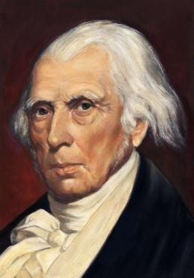
Суть проблемы при борьбе с коррупцией сформулировал Джеймс Мэдисон:
«Если бы людьми правили ангелы, ни в каком надзоре над правительством — внешнем или внутреннем — не было бы нужды. Но при создании правления, в котором люди будут ведать людьми, главная трудность состоит в том, что в первую очередь надо обеспечить правящим возможность надзирать над управляемыми; а вот вслед за этим необходимо обязать правящих надзирать за самими собой» («Федералист», № 51)

Slide 19
Объективные трудности
Одним из важнейших сдерживающих факторов для коррупции является уголовное законодательство. На практике законы в большинстве стран устанавливают достаточно узкие рамки в отношении интерпретации видов коррупции, которые считаются уголовными преступлениями, — чтобы исключить риск выборочного применения законодательства с целью подавления гражданских свобод и оппозиции. Поэтому, например, подарок может считаться взяткой только при наличии намерения оказать влияние на должностное лицо. Если должностному лицу по закону не запрещается принимать подарки в принципе, то доказать факт взятки, как правило, трудно. Напротив, растрата часто считается доказанной при наличии ущерба, независимо от того, было ли намерение у служащего присвоить средства или нет.
Другая трудность, в особенности проявляющаяся при масштабной коррупции, когда большинство частных лиц дают взятки, известна в психологии и теории игр как «дилемма заключенного». С одной стороны, если все лица перестанут давать взятки, то они все от этого выиграют. Однако если только одно частное лицо откажется от взяток, то оно поставит себя в крайне невыгодные условия.

Slide 20
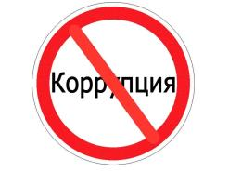
Примеры стратегий борьбы с коррупцией
Сингапурская
Финляндская
Шведская

Slide 21
Сингапурская стратегия борьбы
Сингапурская стратегия борьбы с коррупцией отличается строгостью и последовательностью.
В момент обретения независимости в 1965 г., Сингапур был страной с высокой коррупцией. Тактика её снижения была построена на ряде вертикальных мер: регламентации действий чиновников, упрощении бюрократических процедур, строгом надзоре над соблюдением высоких этических стандартов. Центральным звеном стало автономное Бюро по расследованию случаев коррупции, в которое граждане могут обращаться с жалобами на госслужащих и требовать возмещения убытков. Одновременно с этим было ужесточено законодательство, повышена независимость судебной системы (с высокой зарплатой и привилегированным статусом судей), введены экономические санкции за дачу взятки или отказ от участия в антикоррупционных расследованиях, а также предприняты жесткие акции вплоть до поголовного увольнения сотрудников таможни и других госслужб. Это сочеталось с дерегулированием экономики, повышением зарплат чиновников и подготовкой квалифицированных административных кадров.
В настоящее время Сингапур занимает лидирующие места в мире по отсутствию коррупции, экономической свободе и развитию.

Slide 22
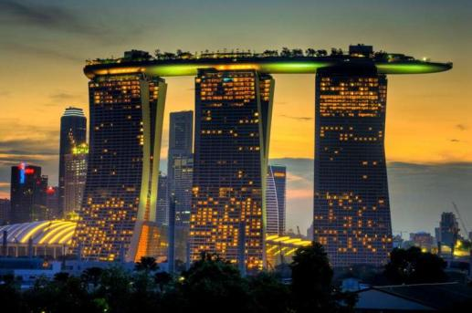
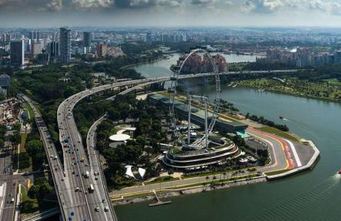
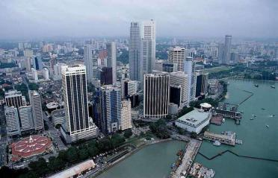

Slide 23
Финляндская стратегия борьбы
Особенностью финляндской стратегии борьбы с коррупцией было фактическое отсутствие специального закона о коррупции. Коррупция рассматривалась как часть уголовной преступности и регулировалась на всех уровнях законодательства, норм и других систем контроля. Особенностью Финляндии было сравнительно мягкое наказание за получение взятки чиновниками — от штрафа до 4-ех лет лишения свободы. За послевоенный период произошло резкое снижение ранее высокого уровня взяточничества — в 1945 - 1954 годы были осуждены за получение взяток 549 лиц, в 1980 - 1989 годы таких приговоров было вынесено 81, а в 1990-х годах всего 38. С 1990-х годов Финляндия начала использовать международные инструменты — были ратифицированы Конвенция ЕС о борьбе с коррупцией 1997 года, Конвенция ОЭСР 1998 года по борьбе со взятками, конвенции Совета Европы 1999 года по уголовному и гражданскому праву, касающиеся коррупции, Конвенция ООН против коррупции, принятая в Мехико в декабре 2003 года.

Slide 24
Шведская стратегия борьбы
До середины XIX века в Швеции коррупция процветала. Одним из следствий модернизации страны стал комплекс мер, нацеленных на устранение меркантилизма. С тех пор государственное регулирование касалось больше домашних хозяйств, чем фирм, и было основано на стимулах (через налоги, льготы и субсидии), нежели на запретах и разрешениях. Был открыт доступ к внутренним государственным документам и создана независимая и эффективная система правосудия. Одновременно шведский парламент и правительство установили высокие этические стандарты для администраторов и стали добиваться их исполнения. Спустя всего несколько лет честность стала социальной нормой среди бюрократии. Зарплаты высокопоставленных чиновников поначалу превышали заработки рабочих в 12—15 раз, однако с течением времени эта разница снизилась до двукратной. На сегодняшний день Швеция по-прежнему имеет один из самых низких уровней коррупции в мире.

Slide 25
Спасибо за внимание!

